Slide 1
Lifestyle gezondheid in steden
Leerjaar 3 – periode 3

Slide 2
Leerdoelen
Je bent bekend bekend met trends en ontwikkelingen op het gebied van gezondheidszorg
Je bent bekend met trends en ontwikkelingen aangaande de aspecten van een gezonde leefstijl
Je kunt aangeven hoe de omgeving van invloed is op de gezondheid.
Je kunt de relatie tussen luchtkwaliteit en gezondheid uitleggen. Je kunt de rol van fijn stof hierin uitleggen.
Je kunt de term ‘gebouwenziekte’ uitleggen en verschillende oorzaken hiervan benoemen.
Je kunt het effect van planten/groen op de omgeving en gezondheid benoemen.

Slide 3
Deadline LA 1
Welke uitdagingen hebben jullie gevonden.
Zet ze per groepje op de flipover
Groepjes feedback friend en opdracht best practice

Slide 4
Hoe leven we over 20 jaar

Slide 5
Missies gezondheidszorg
In 2040 is de ziektelast als gevolg van een ongezonde leefstijl en ongezonde leefomgeving met 30% afgenomen;
In 2030 wordt zorg minimaal 50% meer in de eigen leefomgeving georganiseerd, samen met het netwerk rond mensen;
In 2030 is het deel van de mensen met een chronische ziekte of levenslange beperking dat naar wens en vermogen kan meedoen in de samenleving met 25% toegenomen;
In 2030 is de kwaliteit van leven van mensen met dementie met 25% toegenomen;
In 2035 is de bevolking beter beschermd tegen maatschappelijk ontwrichtende gezondheidsdreigingen.
ministerie van Volksgezondheid, Welzijn en Sport (VWS)

Slide 6
Diverse akkoorden om dit te bereiken 9
Integraal Zorgakkoord (IZA)
Gezond en Actief Leven Akkoord (GALA)
Green Deal
Wonen, Ondersteuning en Zorg voor Ouderen (WOZO)
Toekomstbestendige Arbeidsmarkt Zorg (TAZ)

Slide 7
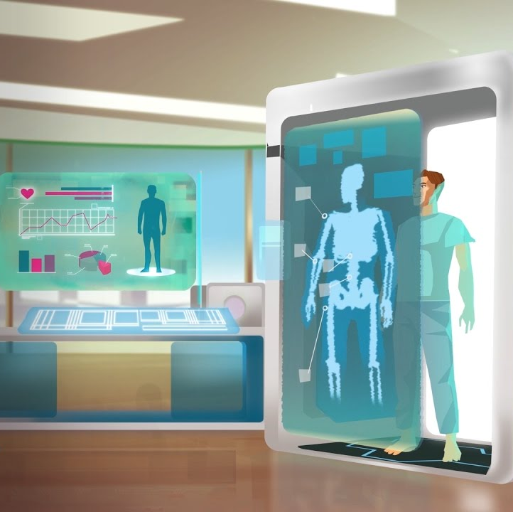
Nieuwe technologieën in de gezondheidszorg
Orgaantransplantatie
Toepassen van apps en software
Nieuwe manieren van vaccineren
Gepersonaliseerde medicijnen
Nieuwe manier om wonden te dichten

Slide 8
Orgaantransplantatie
De leeftijd van mensen over de hele wereld stijgt
Hoe ouder we worden, hoe meer cellen en organen minder functioneren
Steeds meer organen vallen uit door onze leefstijl (welvaartsziektes)
Huidig orgaantransplantatie is een moeizaam proces
Geschikte orgaandonor
Orgaan bij de patiënt krijgen
Afstoten van organen

Slide 9
Filmpje: Printing a human kidney
Notes:
https://www.ted.com/talks/anthony_atala_printing_a_human_kidney?referrer=playlist-the_future_of_medicine

Slide 10
Next steps in health & medicine
Link 1
Link 2
Notes:
https://www.ted.com/talks/daniel_kraft_the_pharmacy_of_the_future_personalized_pills_3d_printed_at_home
https://www.youtube.com/watch?v=zrW3-yzWt5Q

Slide 11
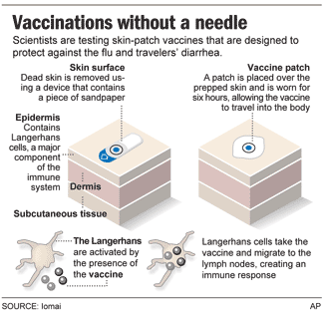
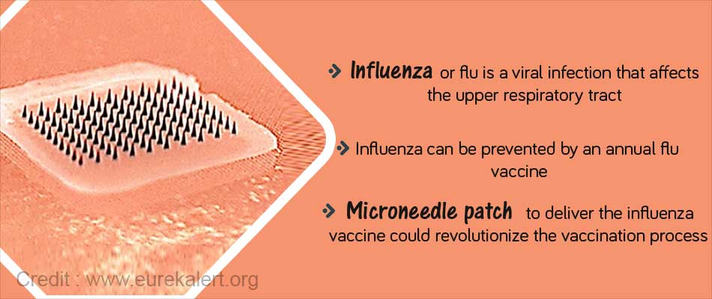
Nieuwe manier van vaccineren

Slide 12
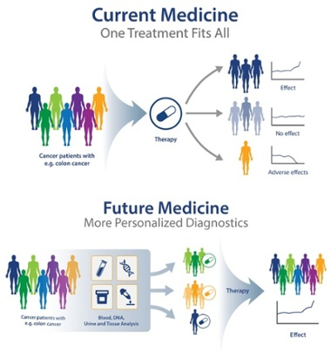
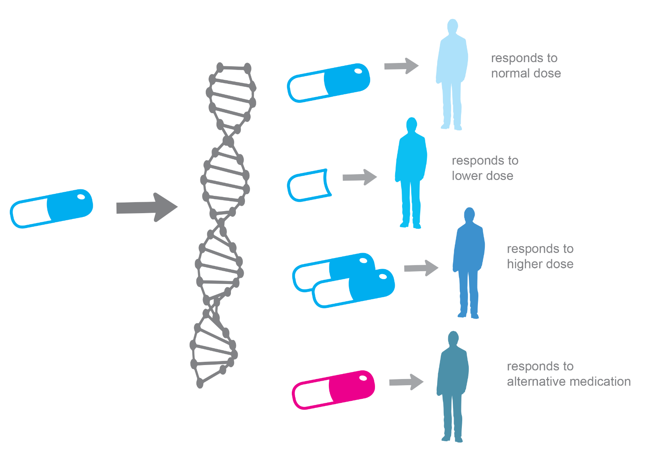
Gepersonaliseerde medicijnen

Slide 13
Uitvinding om wonden te helen
Link
Notes:
https://www.ted.com/talks/joe_landolina_this_gel_can_make_you_stop_bleeding_instantly

Slide 14
Aspecten gezondheid

Slide 15
Klimaat, duurzaamheid en gezondheid
https://www.zonmw.nl/nl/over-zonmw/internationaal/klimaat-duurzaamheid-en-milieu/
Klimaat en gezondheid
infectieziekten
voedselveiligheid en -zekerheid
huidkanker door UV-straling
allergieën
hitte in de stad
wateroverlast
longproblemen (COPD) door fijnstof
gezonde leefomgeving (water, groen)
Microplastics en gezondheid
https://youtu.be/YOEwRkbqm4A
Green Deal Zorg, CO2 vanuit de zorg resten medicijnen in (afval)water.
https://milieuplatformzorg.nl/green-deal/
https://www.trouw.nl/zorg/zorgverleners-luiden-noodklok-voor-klimaat-en-gezondheid~b5a2d2da/

Slide 17
Ecologische intelligentie
is de intelligentie waarmee we in harmonie kunnen leven met onze omgeving en elkaar. (voor de echte definitie zie zijn boek). Je mag consumeren maar in ruil voor je bijdrage aan het ecosysteem.

Slide 18
Waar je woont bepaald je gezondheid
Link filmpje

Slide 19
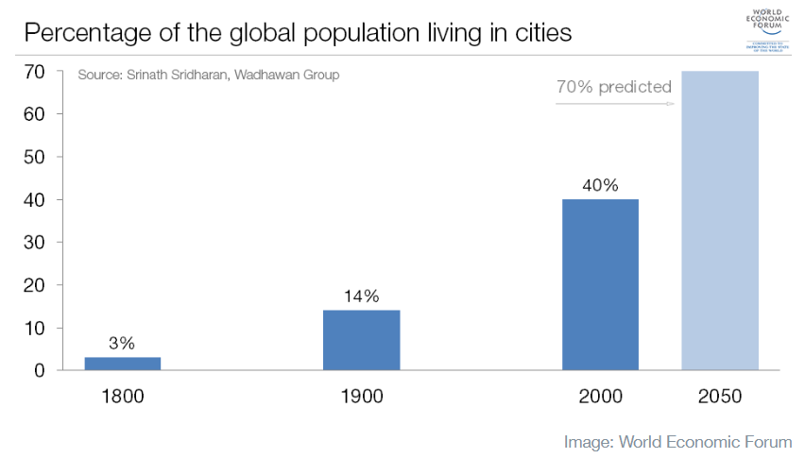
De gezonde stad
Gezond eten en bewegen is niet langer voldoende om gezond te zijn
De omgeving zorgt voor een groot gedeelte of je ziek wordt
Het creëren van een gezonde stad is essentieel voor een gezonde toekomst, maar ook ontzettend moeilijk
Diverse factoren bedreigen de gezondheid van de moderne (stads)mens. Onze lifestyle, wordt gekenmerkt door een zittend bestaan, te weinig lichaamsbeweging en teveel onrust, spanning en stress.
Bron: degroenestad.nl/dossiers/gezondheid/

Slide 20
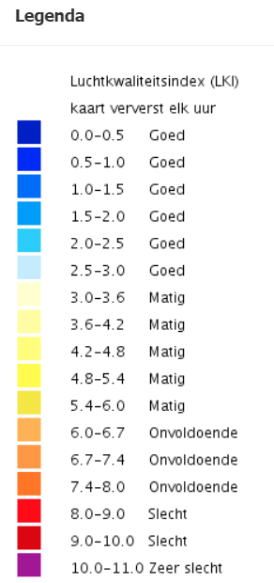
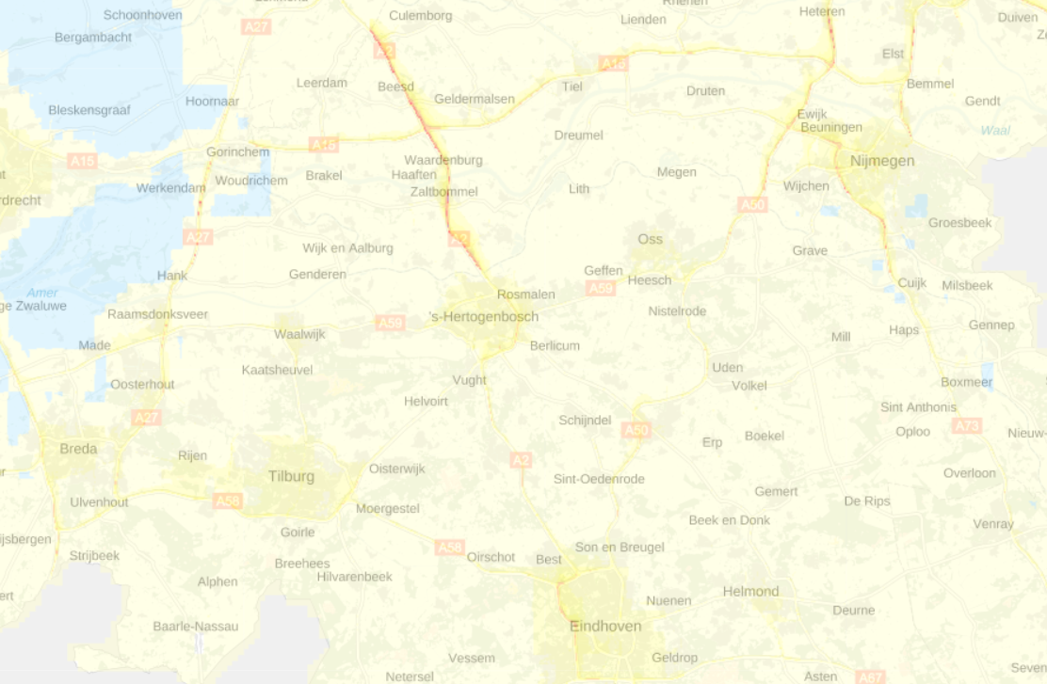
Luchtkwaliteit
https://www.luchtmeetnet.nl
Notes:
https://www.luchtmeetnet.nl/kaart/noord-brabant/alle-gemeentes/alle-stoffen
Vraag voor studenten; wat valt op?

Slide 21
Luchtkwaliteit
Fijn stof wordt gezien als de kwalijkste verontreiniging van de stedelijke atmosfeer
Fijn stof leidt tot veel grotere gezondheidsrisico’s dan eerder werd gedacht
Auto’s zijn een grote veroorzaker van hoge fijnstofwaarden in steden
Notes:
Fijnstof wordt tegenwoordig gezien als de kwalijkste van alle veel voorkomende verontreinigingen in onze stedelijke atmosfeer. Uit recent onderzoek van de Universiteit van Utrecht blijkt dat luchtvervuiling door fijnstof – deeltjes kleiner dan 10 micrometer – leidt tot veel grotere gezondheidsrisico’s dan tot op heden werd aangenomen.

Slide 22
Fijn stof verzamelnaam van kleine deeltjes in de lucht
Via inademing komt fijn stof terecht in neus, de bovenste en onderste luchtwegen en in de longen. Hoe kleiner de diameter van het stof, hoe dieper dit de longen binnendringt. PM10 fijnstof kan bij inademen binnendringen tot in de bovenste luchtwegen, PM2,5 fijnstof tot in de diepere luchtwegen en ultrafijn stof kan tot in de longblaasjes binnendringen en hier in het bloed worden opgenomen
bron https://www.rivm.nl/ggd-richtlijn-medische-milieukunde-luchtkwaliteit-en-gezondheid/gezondheidseffecten-luchtverontreiniging/luchtkwaliteit-fijn-stof ).

Slide 23
Fijn stof gezondheid
Langdurige blootstelling aan fijn stof
In het rapport van de Gezondheidsraad (2018) wordt geconcludeerd dat de volgende effecten een oorzakelijk verband hebben met langdurige blootstelling aan fijnstof:
Sterfte of verkorting van de levensduur,
Hart- en vaatziekten, vaatvernauwing, verhoogde bloedstolling en verhoogde hartslag,
Longkanker en chronisch, obstructieve longziekte (COPD), vermindering van de longfunctie, verergering (en ontstaan) van astma (vooral bij kinderen), toename van luchtwegklachten zoals piepen, hoesten en kortademigheid.

Slide 24
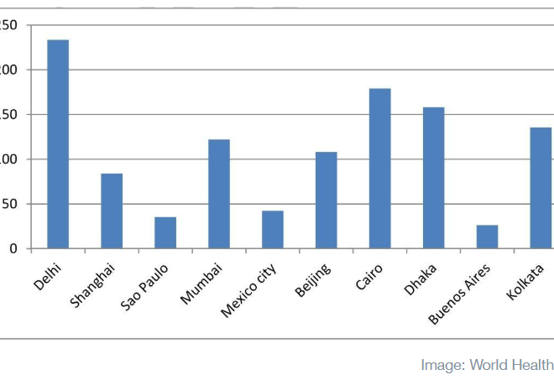
Luchtvervuiling in de grootste steden

Slide 25
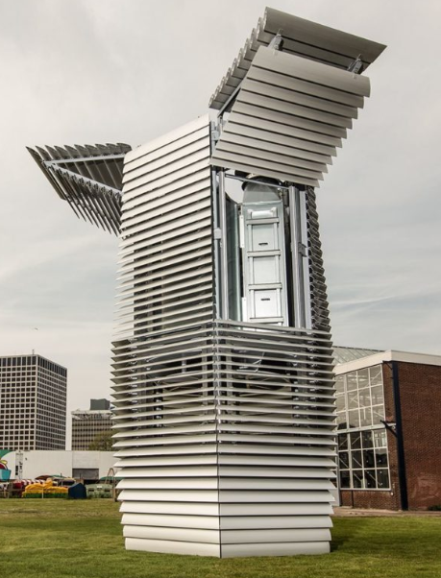
Luchtzuiverende toren
Website Roosegaarde

Slide 26
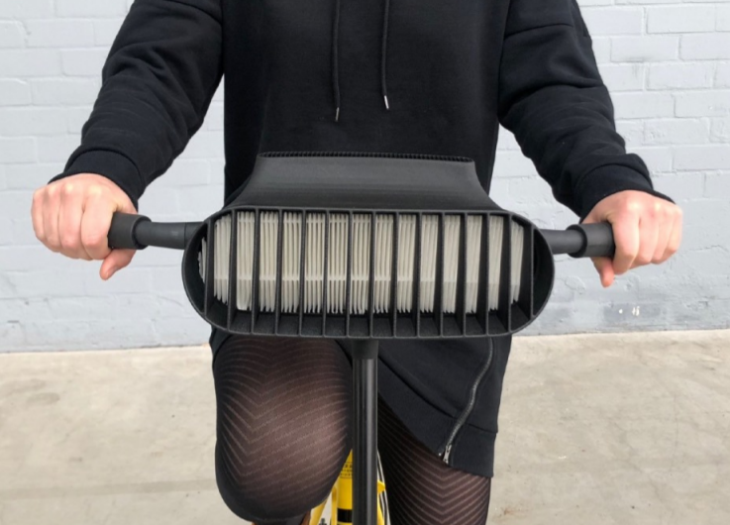
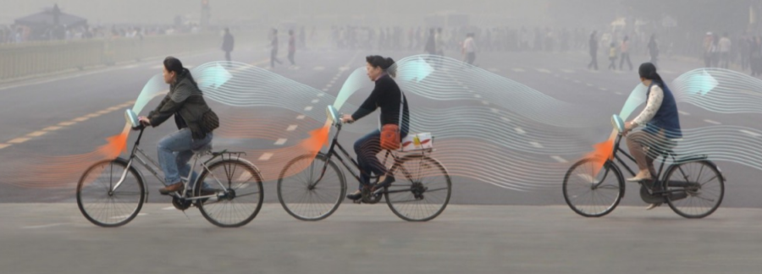
Luchtzuiverende fietsen

Slide 27
Luchtkwaliteit in gebouwen
Tegenwoordig brengen we tot 90% van ons leven door in gebouwen.
Onderzoeken hebben aangetoond dat de lucht in gebouwen soms tot 10x vuiler is dan daarbuiten.
Gebouwen zijn steeds beter geïsoleerd. Stoffen en gassen blijven daardoor hangen.
Vloerbedekking, meubels e.d. bestaan voornamelijk uit kunststoffen die verlijmd zijn met kunstharsen en lijmen.

Slide 28
Gebouwenziekte of Sick Building Syndrome
Allerlei gezondheidsklachten die veroorzaakt kunnen worden door invloeden van gebouwen:
– klimaat beleving
– airconditioning
– privacy
– geluidshinder
– elektrostatische schokken
– verlies van concentratievermogen
– verlichting (niveau en kwaliteit)
– lichtreflectie
– ventilatie
– zonwering
– temperatuur

Slide 29
Oorzaken
Gebruikers van gebouwen noemen over het algemeen de volgende klachten over het klimaat in het gebouw:
– het ontbreken van ventilatiemogelijkheden bij de ramen
– te droge lucht
– wisselende temperaturen
– te lage temperatuur
– slechte luchtkwaliteit

Slide 30
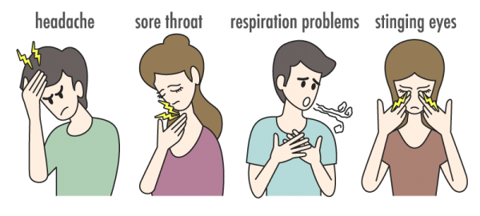
Lichamelijke klachten Sick Building Syndrome
. De klachten kunnen bestaan uit:
prikkende/tranende ogen
prikkende neus
moeheid, lusteloosheid, slaperigheid
hoofdpijn en duizeligheid
droge en gescheurde lippen
dorst en het schrapen van de keel

Slide 31
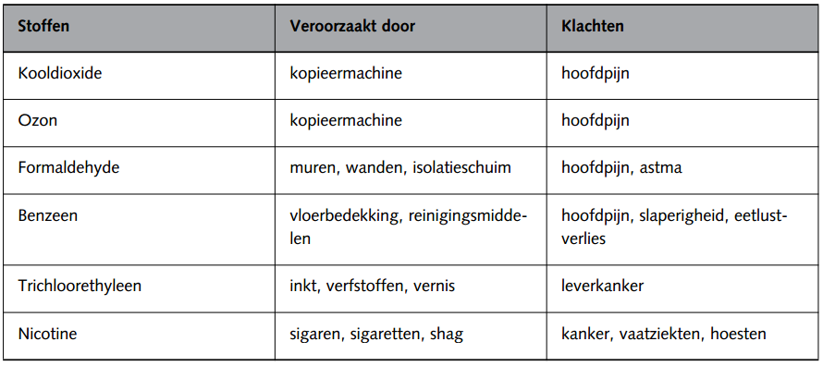
Schadelijke stoffen
In gebouwen blijken verhoogde concentraties voor te komen van verschillende schadelijke stoffen. De volgende tabel geeft een overzicht.

Slide 32
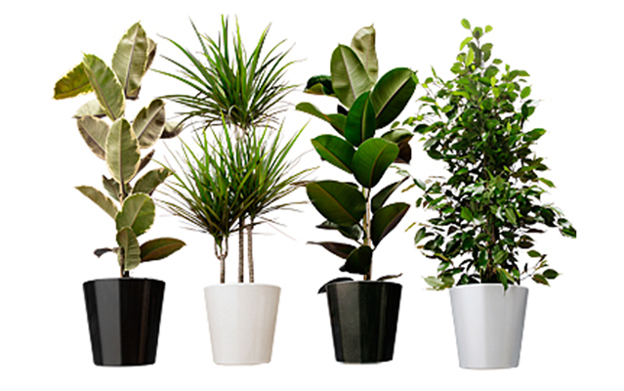
Oplossing: planten
Kamerplanten leveren een positieve bijdrage aan de verbetering van het klimaat in gebouwen.
Enkele gegevens uit dit onderzoek:
– Kooldioxide (CO2) kan door de plant volledig worden opgenomen
– Van het aanwezige benzeen wordt 85% in 24 uur omgezet in plantenvoedsel
– Van het aanwezige formaldehyde wordt 90% in 24 uur opgenomen
– Trichloorethyleen wordt in 24 uur vrijwel geheel afgebroken
– Nicotine wordt door bacteriën afgebroken
– Planten kunnen door verdamping de luchtvochtigheid tot 5% verhogen
– Planten vangen stofdeeltjes uit de lucht
Onderzoek NASA (Dr. Wolverton, 1990)

Slide 33
Werking planten in de omgeving
Algemene vuistregel
Eén plant per 10 m3 is in staat om chemische verontreinigingen in de lucht om te zetten in plantenvoeding.

Slide 34
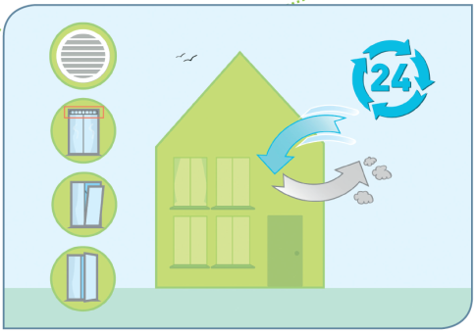
Oplossing: ventileren
Door gebouwen voldoende te ventileren worden vocht, gassen en andere luchtverontreinigingen afgevoerd.
Bovendien wordt dan verse lucht aangevoerd.

Slide 35
Functies van groen
Een aantal andere conclusies
Naarmate planten worden blootgesteld aan hogere doses wordt de zuiverende werking groter.
Hoe groter het bladoppervlak, hoe groter de omzetting.
Naarmate de omzettingen toenemen, nemen gelijktijdig de hoeveelheden micro-organismen toe.
Groene planten en micro-organismen, zoals bodembacteriën, zetten toxische stoffen om in plantenvoedsel.
Planten zijn veel beter in staat om de lucht te bevochtigen dan mechanische en elektrische luchtbevochtigers.
Planten hebben een matige geluiddempende werking.

Slide 36
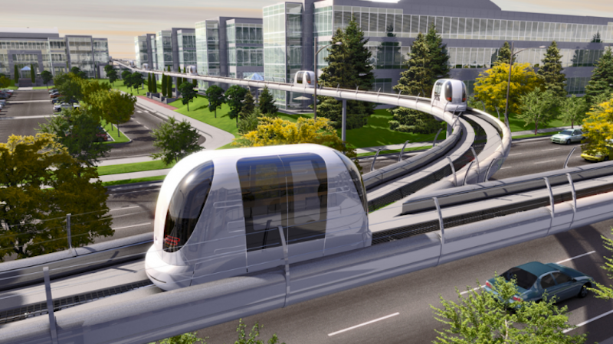
Vervoer in steden
Auto’s moeten de stad uit vanwege ruimte en gezondheid
Toekomst zit in:
Goed en schoon openbaar vervoer
Alle belangrijke plekken binnen loop / fiets afstand

Slide 37
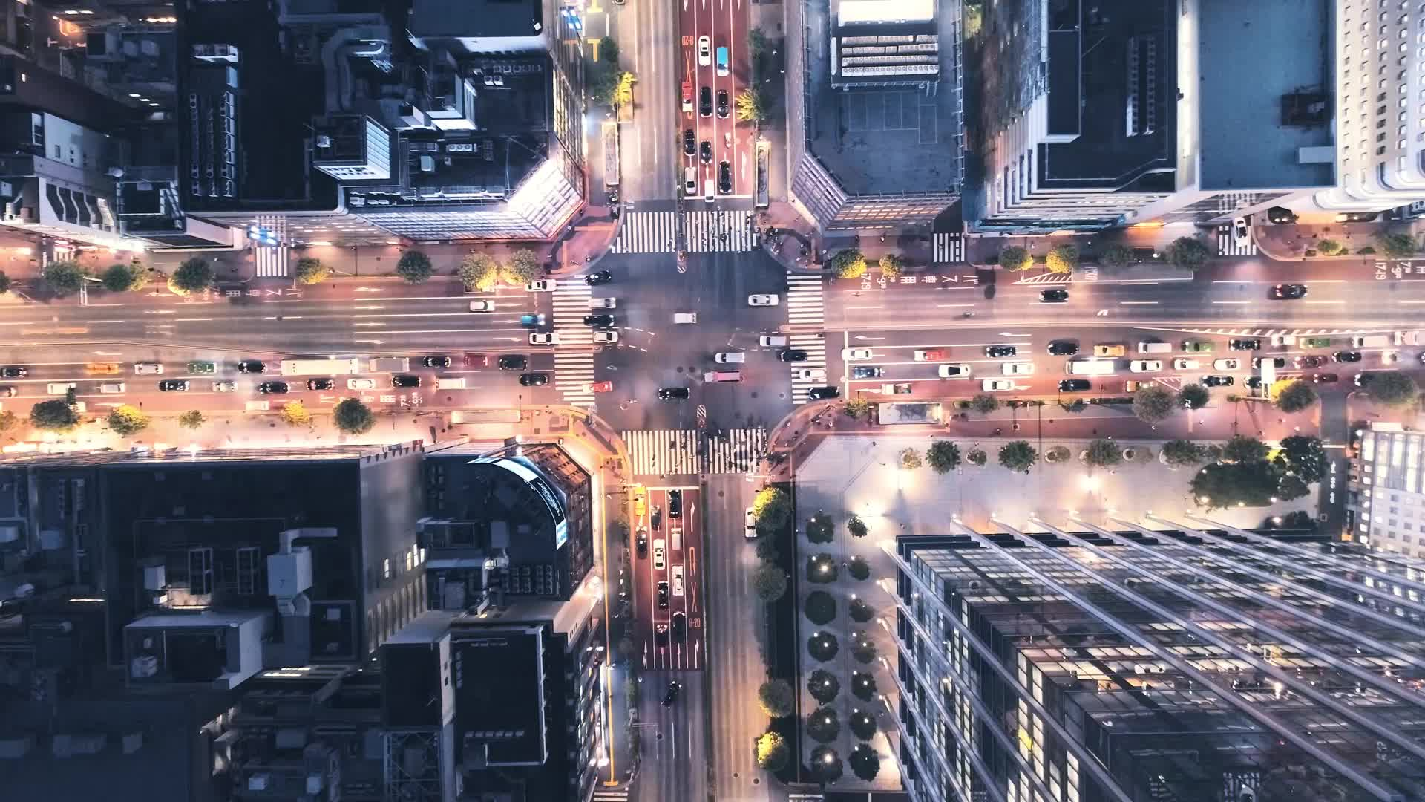
The walkable city
Link filmpje

Slide 38
Waar moet een gezonde stad aan voldoen?
Belangrijke dingen moeten binnen loop- of fietsafstand zijn
Geluidsoverlast moet vermeden worden of er moet geluidsbarrières zijn
Aanwezigheid van veel groen en pollenvrije bomen
Gezonde luchtkwaliteit
Veilige en gezonde gebouwen om in te wonen, werken en recreëren
Veel en goed ‘schoon’ openbaar vervoer

